Slide 1
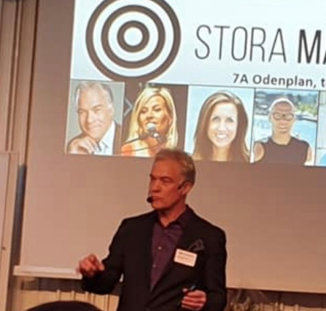
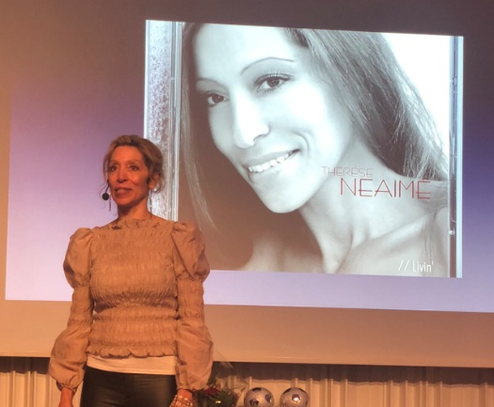
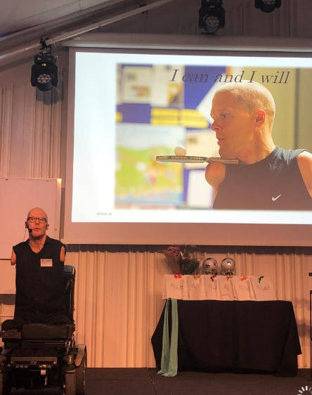
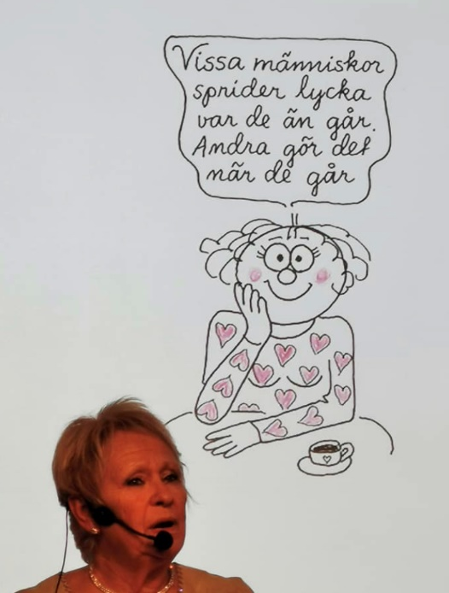
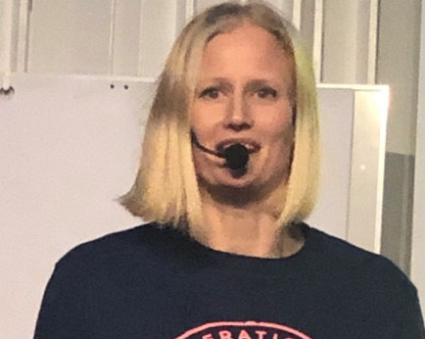
LENNART PAULSSON, ”MED VÄRDSKAP I FOKUS”
- Prestera bättre och nå dina mål.
- Fokus, en sak i taget.
- Yrkesstolthet att vara värd.
AMI HEMVIKEN ”HA KUL PÅ JOBBET OCH NÅ DINA MÅL”
- Nå målen via glädje. - Gör klart för dig, varför går jag till jobbet? - Vänd klagomål till önskemål
MICKE ANDERSSON – ”ATT GÖRA DET OMÖJLIGA MÖJLIGT” - Hellre unik än normal, ”jag är unik” hjälper oss. - Använd och gläds åt de förmågor som du har. - Fastna inte i otur utan fokuseras på vad du kan påverka. SAMTAL MED CAROLINA KLÜFT – GENERATION PEP - Känn din passion, din ”grej” - Bjud på dig själv, ha skoj emellanåt, men gör ändå ditt bästa. - Entusiasmera till rörelse och bättre hälsa DAVID HOLMBERG ”MÅLSTYRNING SOM FUNKAR, PÅ RIKTIGT” - Översätt strategin till vad gäller här och nu. - Skapa ett agerande som drivs mot målet. - Målstyrning är att fokusera på det viktigaste, inte det lättaste. THERÉSE NEAIMÉ ”FRÅN DRÖM TILL VERKLIGHET”
- Man ångrar bara det man inte gör. - Backa inte för det du verkligen vill göra. - Glöm inte göra NU, för dagarna går ändå. INGER HANSSON, ”VÅGA MER ÄN DU TÖRS” - Av 99,87% av alla som inte är svenskar kan du lära en hel del. - Ge vad hjärnan behöver, sömn, struktur, kul. - Gör det bästa av det värsta. STORA MÅLPRISET 2019 - Inger Hansson vinner Stora Målpriset 2019

